Slide 1
Урок развития речи.
Сочинение по картине
Тутунова «Зима пришла.Детство.»

Slide 2
Работа в парах
«Исправь ошибку Незнайки»

Slide 3
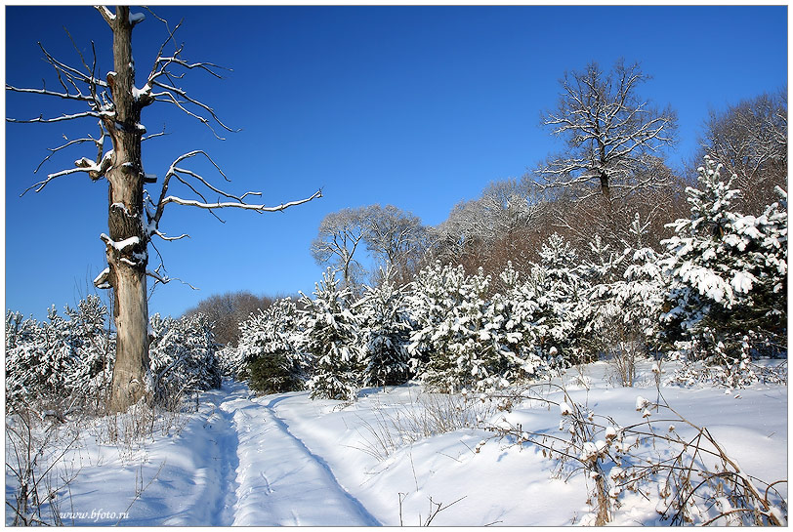
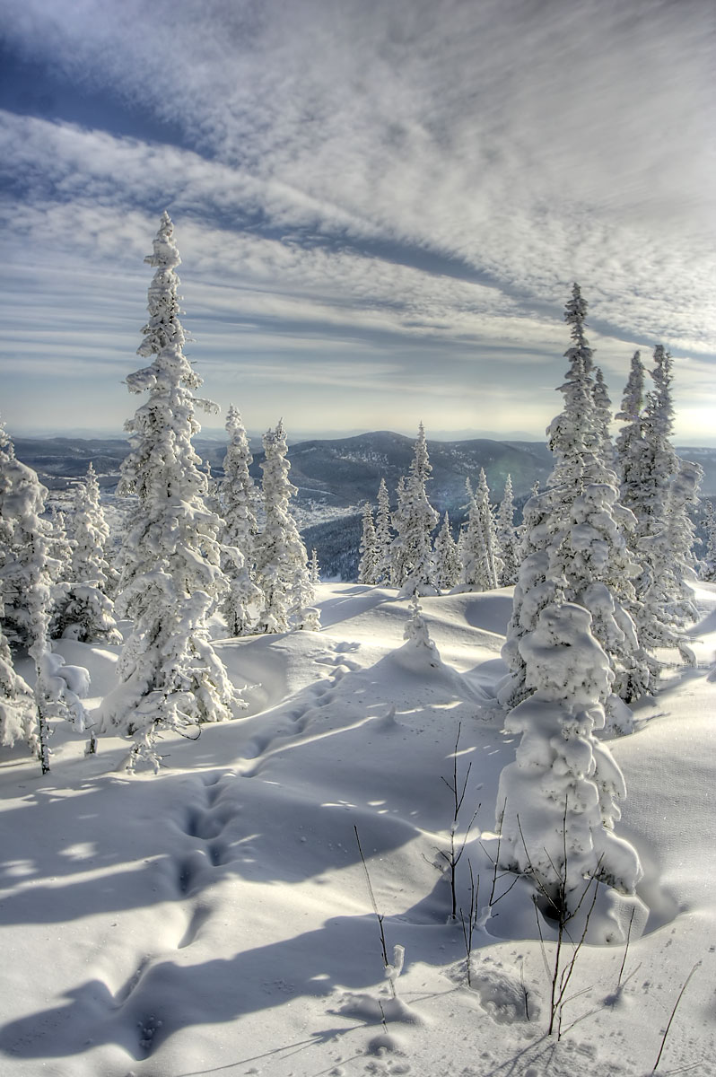
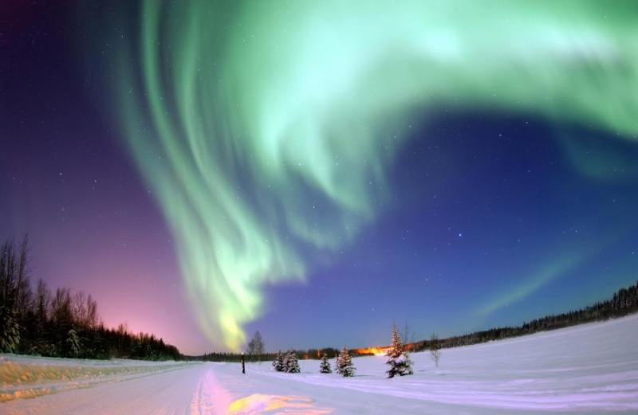

Slide 4
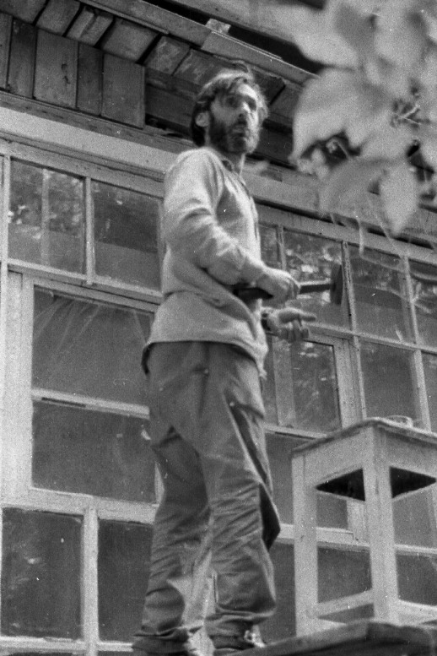
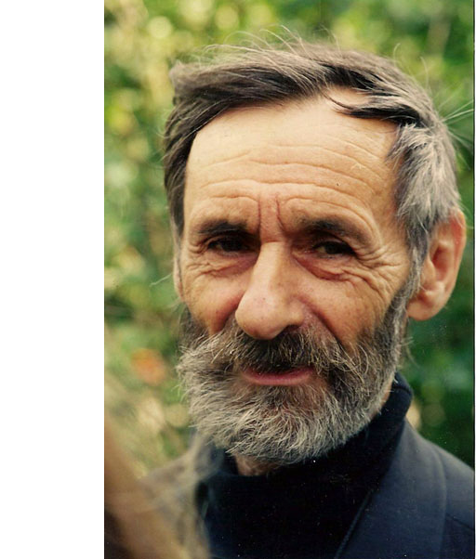
Сергей Андреевич Тутунов

Slide 5
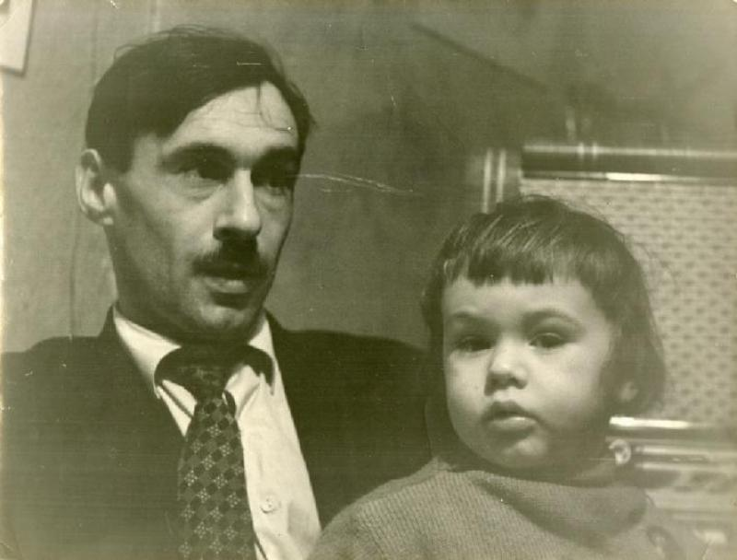
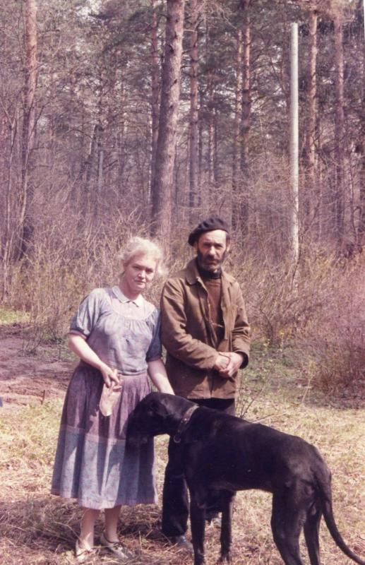
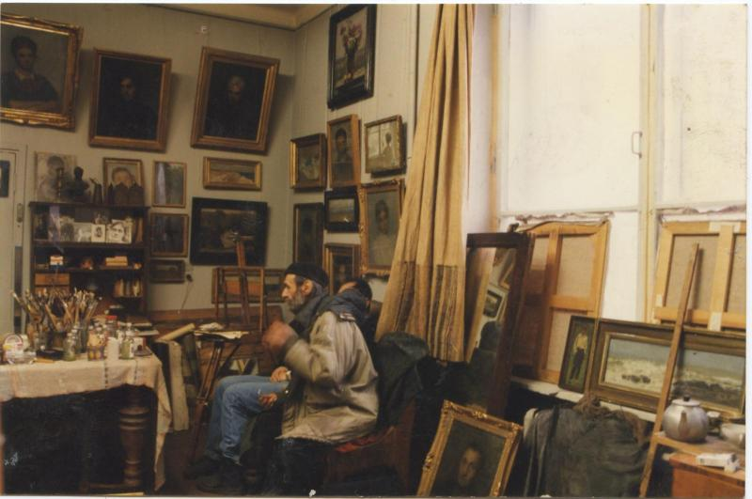
Сергей Андреевич Тутунов
( с сыном , женой,
в мастерской)

Slide 6
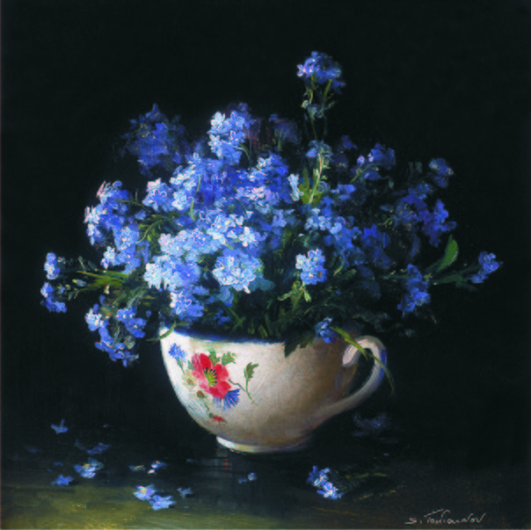
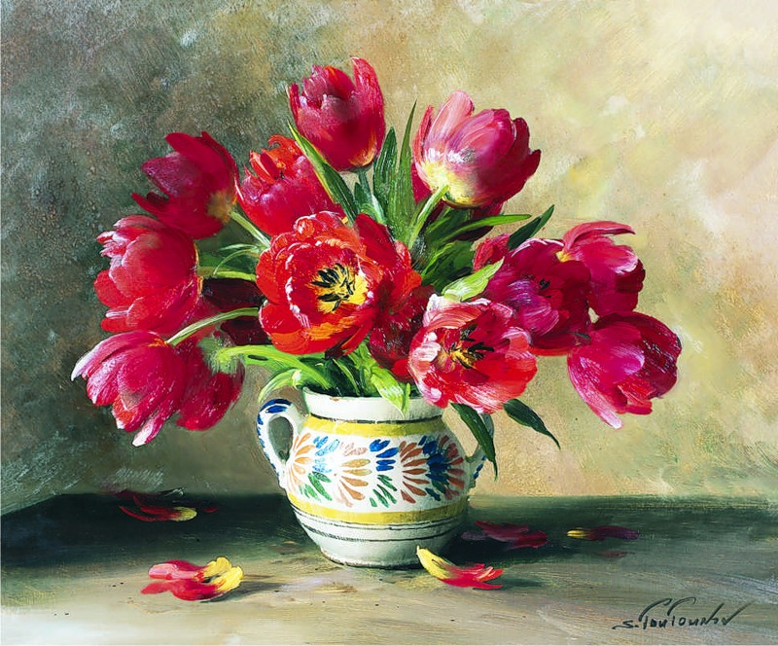
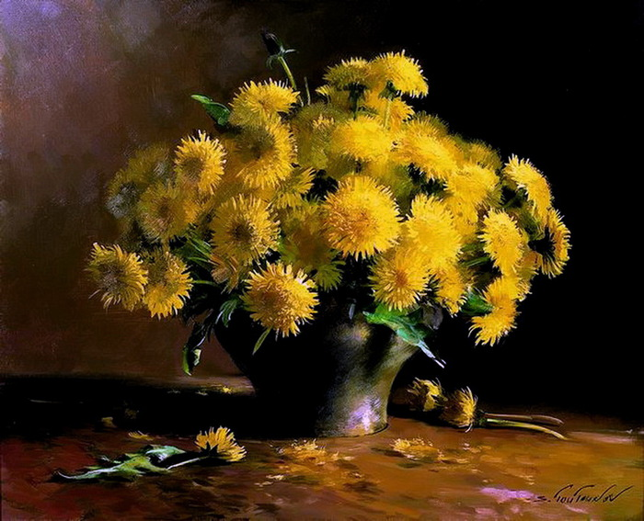
Пейзажи сына художника
Сергея Сергеевича Тутунова

Slide 7
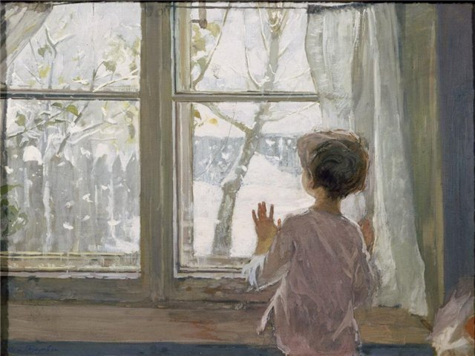
«Зима пришла. Детство.»

Slide 8
http://fafka.ru/wp-content/uploads/2009/09/neznayka-big.png
http://www.photolipetsk.ru/view.php?pid=3707&sort=2
http://www.gosnadzor.info/%D0%9D%D0%B5%D0%BA%D0%BE%D1%82%D0%BE%D1%80%D1%8B%D0%B5-%D1%84%D0%B0%D0%BA%D1%82%D1%8B-%D0%BE-%D0%B1%D0%BE%D1%80%D0%B5%D0%B0%D0%BB%D1%8C%D0%BD%D1%8B%D1%85-%D0%BB%D0%B5%D1%81%D0%B0%D1%85.html
http://aloha-hawaii.ru/post225473295/
http://www.tutunov.ru/?div=bio
http://www.stihi.ru/2009/11/15/4187

